Slide 1

L’Amérique
Chanté par Joe Dassin - 1970
Diaporama © Jean Schwaenen

Slide 2
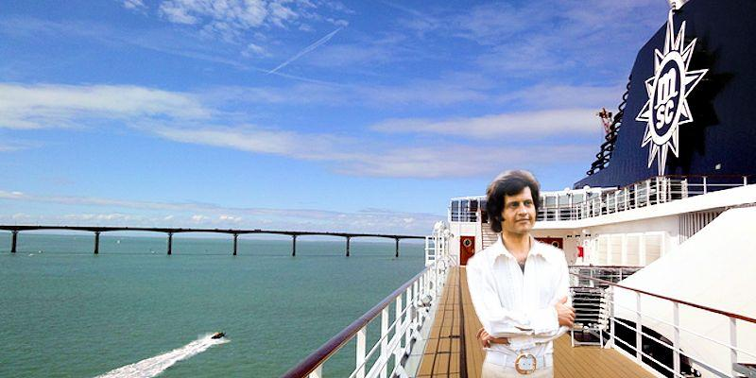
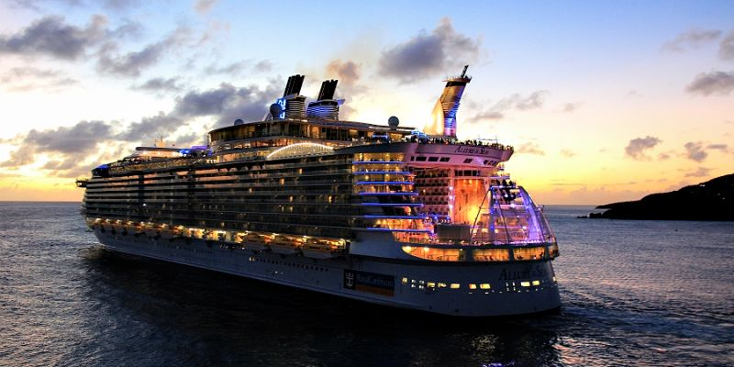
Mes amis, je dois m'en aller
Je n'ai plus qu'à jeter mes clés
Car elle m'attend depuis que je suis né
L'Amérique
L’Amérique
Chanté par Joe Dassin - 1970
Diaporama © Jean Schwaenen

Slide 3

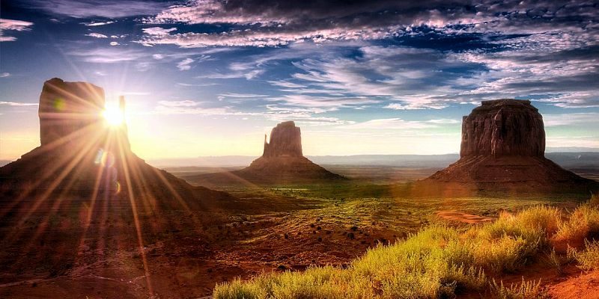
Mes amis, je dois m'en aller
Je n'ai plus qu'à jeter mes clés
Car elle m'attend depuis que je suis né
L'Amérique
J'abandonne sur mon chemin
Tant de choses que j'aimais bien
Cela commence par un peu de chagrin
L'Amérique

Slide 4
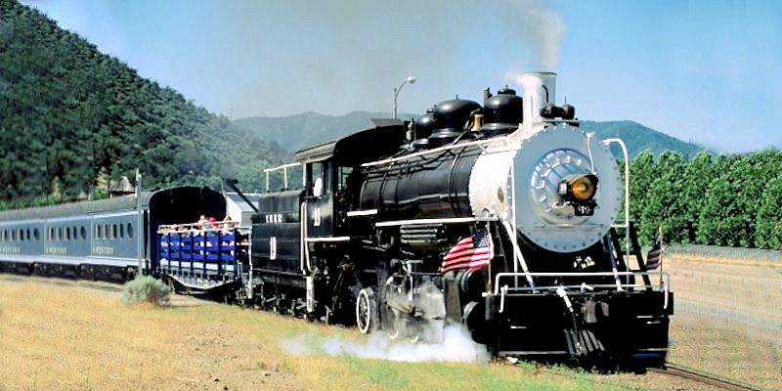
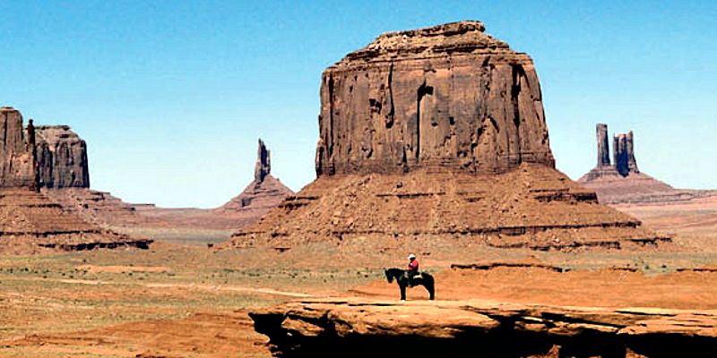
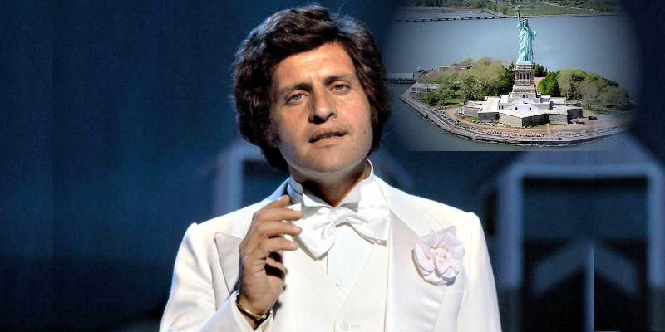
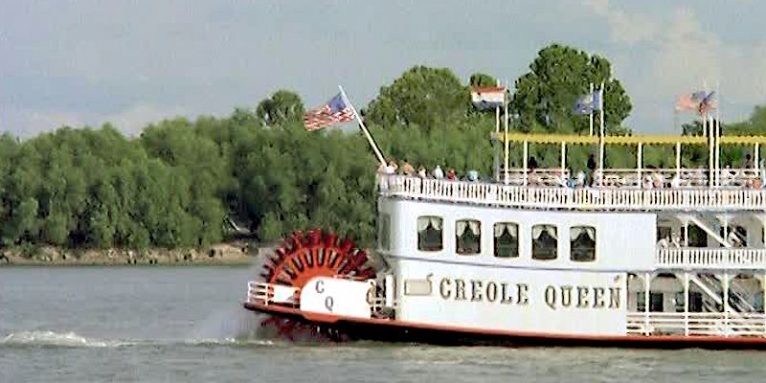
J'abandonne sur mon chemin
Tant de choses que j'aimais bien
Cela commence par un peu de chagrin
L'Amérique
L'Amérique, l'Amérique, je veux l'avoir et je l'aurai
L'Amérique, l'Amérique, si c'est un rêve, je le saurai
Tous les sifflets de trains, toutes les sirènes de bateaux
M'ont chanté cent fois la chanson de l'Eldorado
De l'Amérique

Slide 5
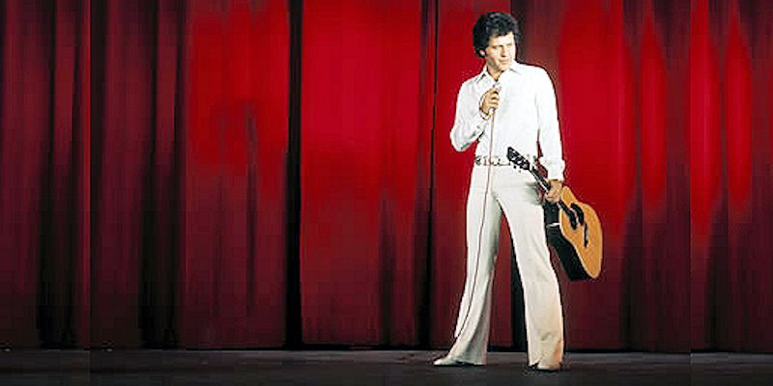
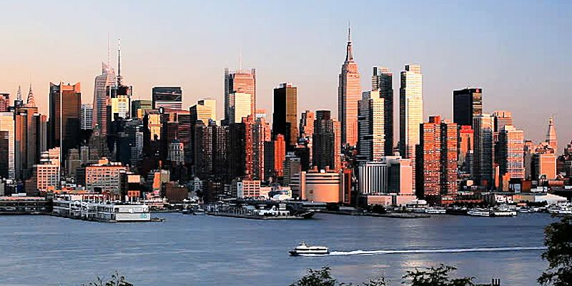
L'Amérique, l'Amérique, je veux l'avoir et je l'aurai
L'Amérique, l'Amérique, si c'est un rêve, je le saurai
Tous les sifflets de trains, toutes les sirènes de bateaux
M'ont chanté cent fois la chanson de l'Eldorado
De l'Amérique
Mes amis, je vous dis adieu
Je devrais vous pleurer un peu
Pardonnez-moi si je n'ai dans mes yeux
Que l'Amérique

Slide 6
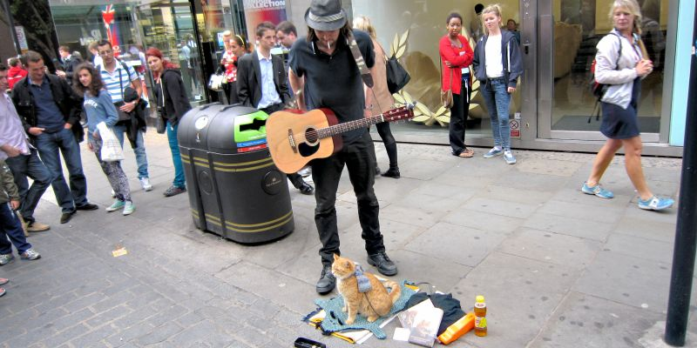
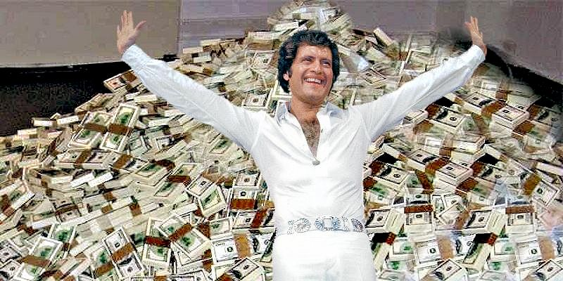
Mes amis, je vous dis adieu
Je devrais vous pleurer un peu
Pardonnez-moi si je n'ai dans mes yeux
Que l'Amérique
Je reviendrai je ne sais pas quand
Cousu d'or et brodé d'argent
Ou sans un sou, mais plus riche qu'avant
De l'Amérique

Slide 7
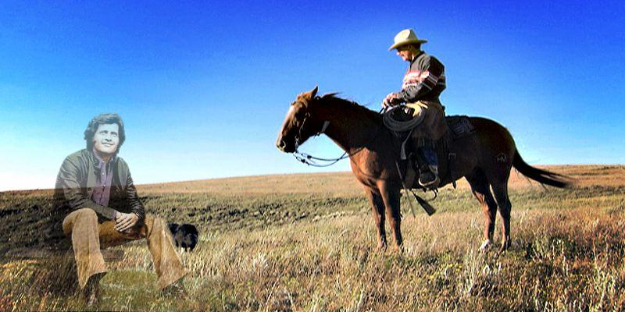
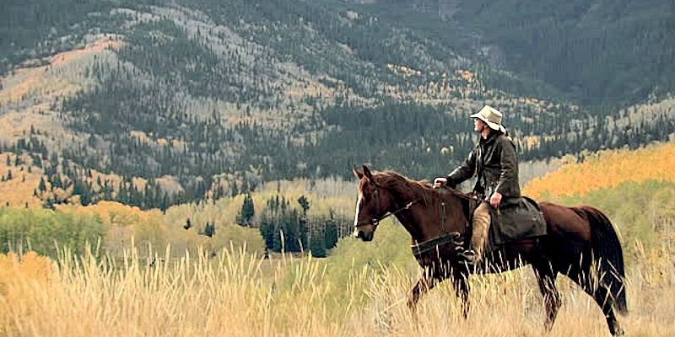
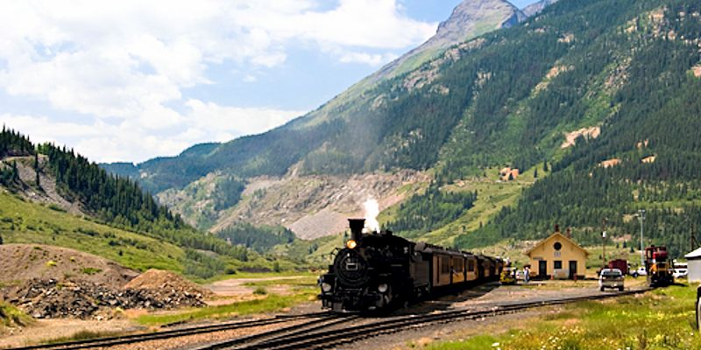
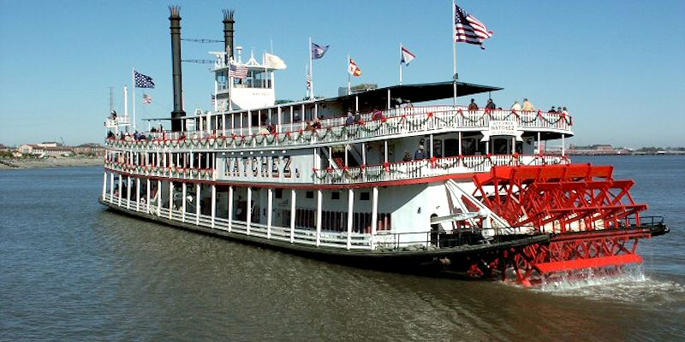
Je reviendrai je ne sais pas quand
Cousu d'or et brodé d'argent
Ou sans un sou, mais plus riche qu'avant
De l'Amérique
L'Amérique, l'Amérique, je veux l'avoir et je l'aurai
L'Amérique, l'Amérique, si c'est un rêve, je le saurai
Tous les sifflets de trains, toutes les sirènes de bateaux
M'ont chanté cent fois la chanson de l'Eldorado
De l'Amérique

Slide 8
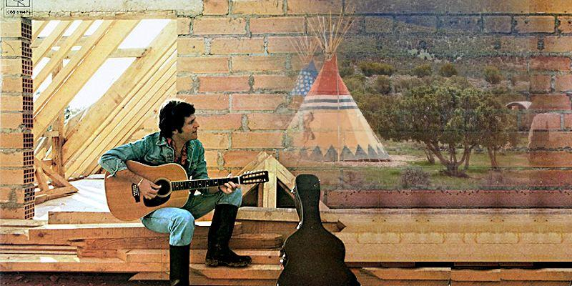
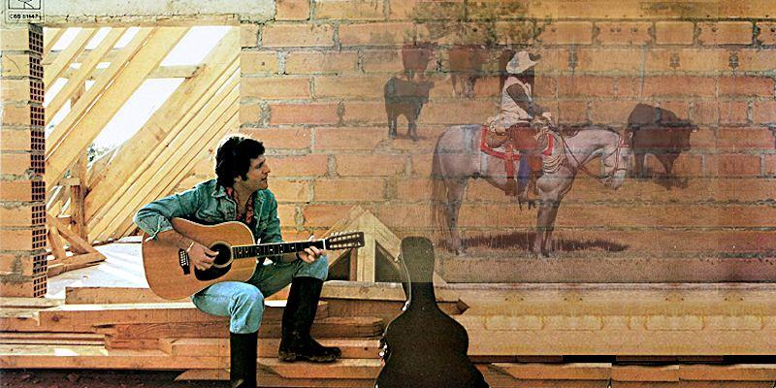
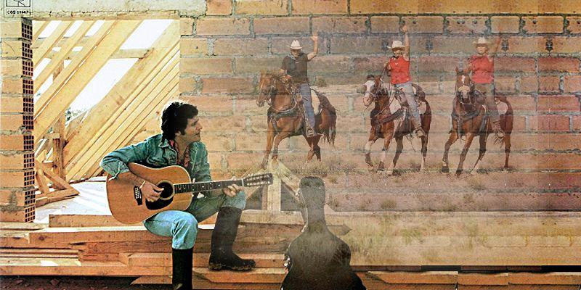
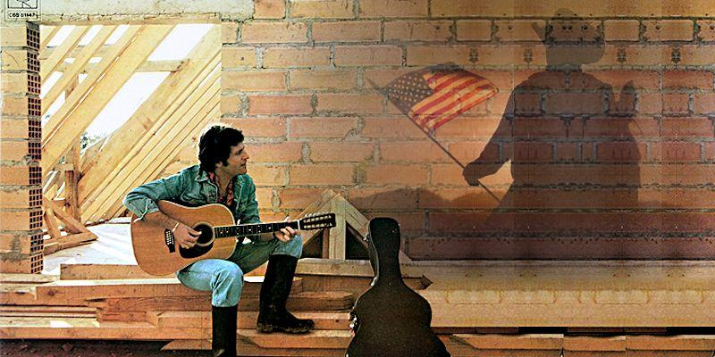

F I N
L'Amérique, l'Amérique, je veux l'avoir et je l'aurai
L'Amérique, l'Amérique, si c'est un rêve, je le saurai
Tous les sifflets de trains, toutes les sirènes de bateaux
M'ont chanté cent fois la chanson de l'Eldorado
De l'Amérique
L'Amérique, l'Amérique, je veux l'avoir et je l'aurai
L'Amérique, l'Amérique, si c'est un rêve, je le saurai
L'Amérique, l'Amérique, si c'est un rêve, je rêverai
L'Amérique, l'Amérique, si c'est un rêve, je veux rêver
Touche Esc pour quitter

